Slide 1
Energie en beweging
Hoofdstuk 6: Natuurkunde Overal (vwo 4)

Slide 2
Energie
Energie is een abstract begrip; je kunt energie niet zien of voelen
Vormen van energie zijn:
chemische energie (voedsel, brandstoffen) E_{ch}
veerenergie E_{v}
bewegingsenergie of kinetische energie E_{k}
stralingsenergie E_{str}
warmte Q
zwaarte-energie E_{z}
Als je energie hebt, kun je arbeid W verrichten

Slide 3
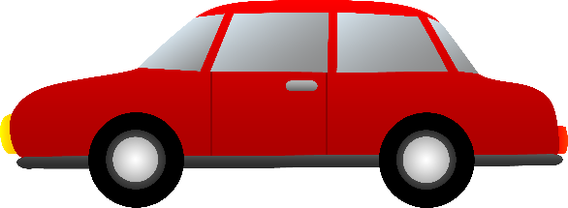
Arbeid W
Door arbeid te verrichten voeg je energie toe (positieve arbeid) of neem je energie op (negatieve arbeid) van een voorwerp/systeem
Arbeid verricht je door een kracht uit te oefenen:
kracht in de richting van de verplaatsing (positief)
kracht in de tegenovergestelde richting (negatief)
Als de kracht constant is geldt:
W = F ∙ s
F

Slide 4
Mechanische energie
Mechanische energie zijn energie vormen die te maken hebben met kracht en beweging. De belangrijkste zijn:
bewegingsenergie of kinetische energie
zwaarte-energie
veerenergie

Slide 5
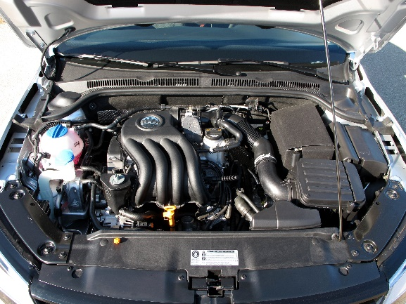
Wet van behoud van energie
Energie kun je niet maken of vernietigen; wel omzetten van één vorm in een andere vorm
Apparaten zetten energie om in andere vormen; liefst in nuttig vormen, maar ook ongewenste vormen (vaak warmte)
voorbeeld:
Een automotor zet chemische energie uit de brandstof om in bewegingsenergie (nuttig) en warmte (ongewenst)

Slide 6
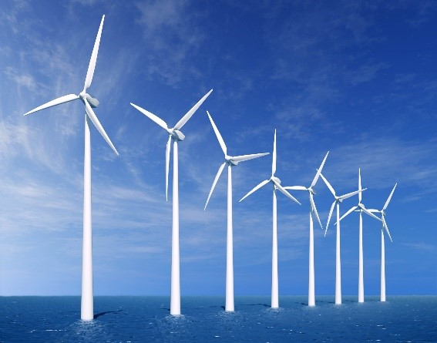
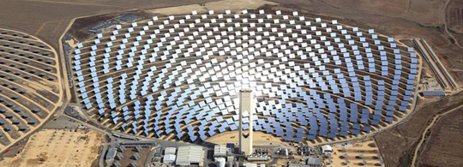
Energie opwekken
Volgens de wet van behoud van energie is dit een foute term
Een windmolen zet bewegingsenergie van de wind om in bewegingsenergie van de wieken. De dynamo/generator zet de bewegingsenergie van de wieken om in elektrische energie

Slide 7
Huiswerk
maken 4, 6, 8, 10, 11, 12

Slide 8
Mechanische energiesoorten
zwaarte-energie of hoogte-energie
kinetische energie 0f bewegingsenergie
veerenergie

Slide 9
zwaarte-energie E_{z}
Zwaarte-energie is de energie die een voorwerp heeft doordat het zich op een bepaalde hoogte h bevindt. Door het bijvoorbeeld van die hoogte naar beneden te vallen kan het arbeid verrichten
Zwaarte-energie is ook de arbeid die ik moet leveren om het voorwerp naar die hoogte te tillen.
Om een voorwerp op te tillen heb je aan kracht minstens de zwaartekracht F_{z} = m ∙ g nodig
en de arbeid W = F ∙ s = m ∙ g ∙ h = E_{z}

Slide 10
E_{z} = 0
h = 0 m is een keuze!
meestal is het laagste punt de handigste keuze

Slide 11
bewegingsenergie of kinetische energie E_{k}
Een auto rijdt 2x zo snel maar remt met dezelfde kracht. Wat gebeurt er met de …
remtijd wordt ….. x zo groot
gemiddelde snelheid tijdens het remmen wordt ….. x zo groot
afgelegde afstand tijdens het remmen wordt dus ….. x zo groot
de arbeid geleverd door de remmen wordt dus …… x zo groot
Een auto die 2x zo snel rijdt heeft 4x zoveel bewegingsenergie
E_{k} is dus evenredig met het kwadraat van de snelheid

Slide 12

Formule
Formule voor de kinetische energie is
$$E_{k}= \frac{1}{2} m{⋅v}^{2}$$

Slide 13
Veerenergie E_{v}
Voor het uitrekken van een veer moet je arbeid verrichten. Die arbeid wordt daarna opgeslagen als veerenergie
Arbeid is de oppervlakte onder de (F,s)-grafiek
Hoeveel arbeid moet je leveren om de veer 5 cm uit te rekken?
W = ½ 20 ∙ 0,05 = 0,50 J

Slide 14
Algemeen
Voor de uitrekking van de veer geldt: F = C ∙ u
Voor de arbeid geldt (oppervlakte driehoek):
W = ½ F ∙ s = ½ (C ∙ u ) ∙ u = ½ C ∙ u²
Voor de opgeslagen veerenergie geldt dus ook: E_{v} = ½ C ∙ u²

Slide 15
Huiswerk
maken 15, 16, 17, 20, 21, 22

Slide 16
Toepassen
Onderscheid 2 gevallen
Er werken geen externe krachten zoals spierkracht, wrijvingskracht, ... . Zwaartekracht en veerkracht mogen wel. Volgens de wet van behoud van energie blijft de hoeveelheid energie dan constant.
Er werken wel externe krachten de totale hoeveel energie neemt toe of af

Slide 17
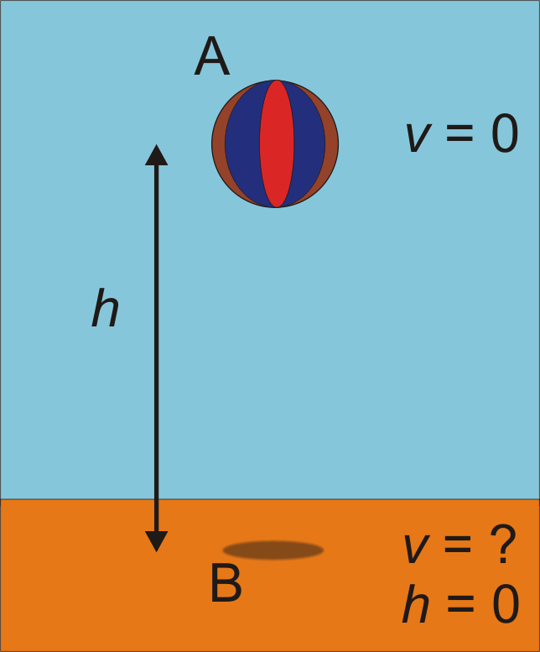
Situatie 1: geen externe krachten
gebruik: E_{tot,A} = E_{tot,B}
Welke energievormen heb je in A?
alleen zwaarte-energie E_{z,A} = m ∙ g ∙ h
Welke energievormen heb je B?
alleen kinetische energie E_{k,B} = ½ m ∙ v²
dus: E_{tot,A} = E_{tot,B} → m ∙ g ∙ h = ½ m ∙ v²
als bv. h = 5 m → 9,8 ∙ 5 = ½ v² → v = 9,9 m/s

Slide 18
situatie 2: wel externe krachten
Door de arbeid van de krachten neemt de energie toe of af.
Werkwijze: E_{k,A} + W_{som} = E_{k,B} of ΔE_{k} = W_{som}

Slide 19
Vallende bal
het probleem met de vallende bal kun je ook oplossen op de tweede manier
Welke kracht verricht arbeid?
zwaartekracht: W = F ∙ s = F_{z} ∙ h = m ∙ g ∙ h
E_{k,A} + W_{som} = E_{k,B} → 0 + m ∙ g ∙ h = ½ m ∙ v_{B}²

Slide 20
Huiswerk
maken 25 t/m 36 (2 weken de tijd)
De uitwerkingen van 33b en 33c zijn fout. Zie je wat er mis is?

Slide 21
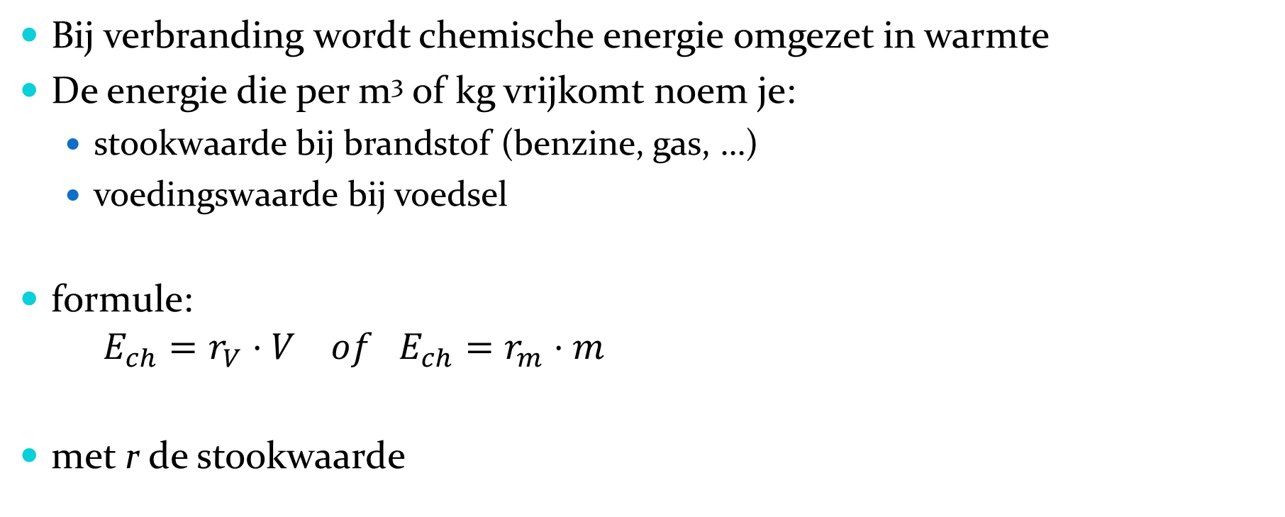
Energie door verbranding
Bij verbranding wordt chemische energie omgezet in warmte
De energie die per m³ of kg vrijkomt noem je:
stookwaarde bij brandstof (benzine, gas, …)
voedingswaarde bij voedsel
formule:
$$E_{ch}=r_{V}⋅V of E_{ch}=r_{m}⋅m$$
met r de stookwaarde

Slide 22
Huiswerk
maken 45, 46, 49, 51

Slide 23

Vermogen P
Vermogen P is de hoeveelheid arbeid die je per seconde verricht
$$P=\frac{W}{t}$$
De eenheid van vermogen is watt (W)

Slide 24

Vermogen bij constante snelheid
bij constante snelheid geldt: s = v ∙ t
en voor de geleverde arbeid: W = F ∙ s = F ∙ v ∙ t
en ten slotte voor het geleverde vermogen:
$$P=\frac{W}{t}=\frac{F⋅v⋅t}{t}=F⋅v$$

Slide 25
Rendement
Energie gaat niet verloren
…maar bij elke energie omzetting wordt een deel omgezet in “nuttige” energie en een deel in “niet nuttige” energie (meestal warmte)
Met rendement η (eta) geef je aan welk deel wordt omgezet in nuttige energie
In formule:
$$η=\frac{E_{nut}}{E_{in}} of η=\frac{P_{nut}}{P_{in}}$$

Slide 26
Huiswerk
maken 54, 56, 58, 60

Slide 27
Video
Natuurkunde voor de 2de fase: energie

